Slide 1
TOÁN 4
Tập 1
Tuần 5
Bài 16: Thế kỉ

Slide 2
Ấn để đến trang sách

Slide 3
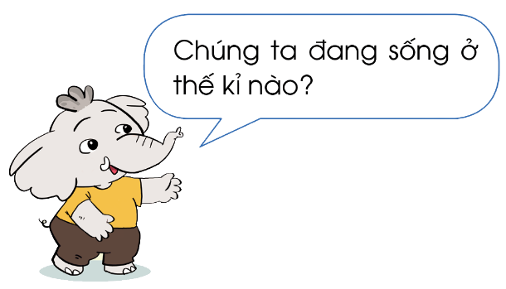
Chúng ta đang sống ở thế kỉ 21.

Slide 4
Vậy một thế kỉ bằng bao nhiêu năm?

Slide 5
Ấn để đến trang sách

Slide 6
1 thế kỉ = 100 năm
1
100
101
200
1901
2000
2001
2100
….
Thế kỉ I
Thế kỉ II
Thế kỉ XX
Thế kỉ XXI

Slide 7
Các em thấy đấy, các năm được đánh số để dễ phân biệt, các thế kỉ cũng như vậy. Chúng ta thường dùng chữ số La Mã để đánh số cho thế kỉ.

Slide 8
Đố năm – Thế kỉ
Năm 101 thuộc thế kỉ thứ mấy?
…

Slide 9
1 thế kỉ = 100 năm
100 năm = 1 thế kỉ

Slide 11
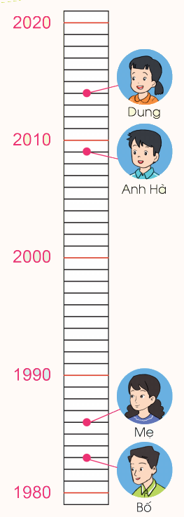
Bài tập 1 (SGK – tr39):
Quan sát sơ đồ bên:
a) Đọc năm sinh của mỗi người trong gia đình của bạn Dung và cho biết năm đó thuộc thế kỉ nào.
b) Hiện tại đang là năm bao nhiêu? Thuộc thế kỉ nào?

Slide 12
Bài tập 1 (SGK – tr39)
a)
Bố của Dung sinh năm 1983. Năm đó thuộc thế kỉ XX.
Mẹ của Dung sinh năm 1986. Năm đó thuộc thế kỉ XX.
Anh Hà sinh năm 2009. Năm đó thuộc thế kỉ XXI.
Dung sinh năm 2014. Năm đó thuộc thuộc thế kỉ XXI.
b) Năm nay là năm …….., thuộc thế kỉ ……..

Slide 13
Bài tập 2 (SGK – tr39): Số ?
1 thế kỉ = năm
100 năm = thế kỉ
4 thế kỉ = năm
9 thế kỉ = năm
100
400
900
1

Slide 14
Bài tập 3 (SGK – tr40)
a) Bà Triệu (Triệu Thị Trinh) sinh năm 226. Bà lãnh đạo cuộc khởi nghĩa chống quân Ngô năm 248. Hỏi Bà Triệu sinh vào thế kỉ nào? Khi lãnh đạo cuộc khởi nghĩa Bà bao nhiêu tuổi?
Trả lời:
Bà Triệu (Triệu Thị Trinh) sinh năm 226.
$→$Vậy Bà Triệu sinh vào thế kỉ III.
Khi lãnh đạo cuộc khởi nghĩa Bà có số tuổi là:
248 – 226 = 22 (tuổi)

Slide 15
Bài tập 3 (SGK – tr40)
b) Lễ kỉ niệm 600 năm ngày sinh của anh hùng dân tộc Nguyễn Trãi được tổ chức vào năm 1980. Như vậy, Nguyễn Trãi sinh năm nào? Thuộc thế kỉ nào?
Trả lời:
b) Nguyễn Trãi sinh vào năm:
1 980 – 600 = 1 380
Năm 1380 thuộc thế kỉ XIV.

Slide 16
Bài tập 3 (SGK – tr40)
c) Bác Hồ sinh năm 1890. Như vậy, Bác Hồ sinh vào thế kỉ nào?
Trả lời:
c) Bác Hồ sinh năm 1890. Như vậy Bác Hồ sinh vào thế kỉ XIX.

Slide 17
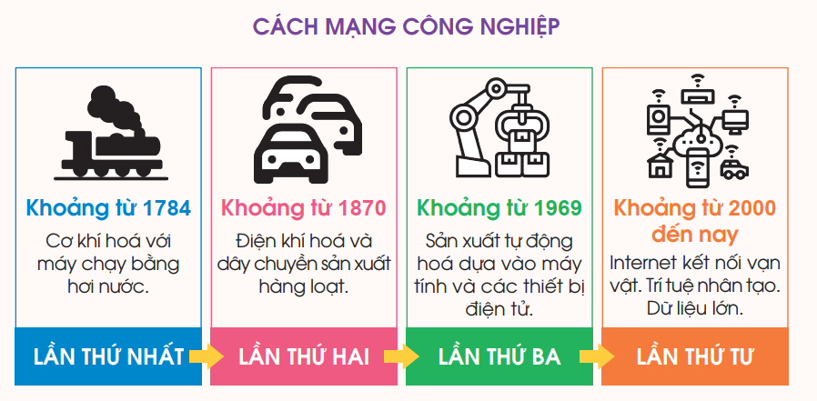
Bài tập 4 (SGK – tr40):
Hãy cho biết những sự kiện sau thuộc thế kỉ nào.

Slide 18
Bài tập 4 (SGK – tr40)
Cuộc cách mạng công nghiệp lần thứ nhất diễn ra khoảng từ năm 1784. Năm đó thuộc thế kỉ XVIII.
Cuộc cách mạng công nghiệp lần thứ hai diễn ra khoảng từ năm 1870. Năm đó thuộc thế kỉ XIX.
Cuộc cách mạng công nghiệp lần thứ ba diễn ra khoảng từ năm 1969. Năm đó thuộc thế kỉ XX.
Cuộc cách mạng công nghiệp lần thứ tư diễn ra khoảng từ năm 2000. Năm đó thuộc thế kỉ XX.

Slide 19
Ấn để đến trang sách

Slide 20
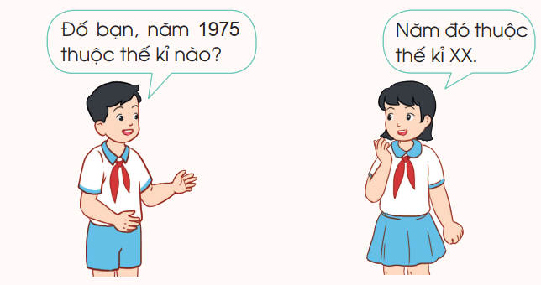
Bài tập 5 (SGK – tr40)
a) Nêu năm sinh của em và xác định năm đó thuộc thế kỉ nào.
b) Hãy nêu một năm rồi đố bạn năm đó thuộc thế kỉ nào.
a) Ví dụ: Em sinh năm 2018, năm đó thuộc thế kỉ XXI.
b) + Đố: Năm 938 thuộc thế kỉ nào?
+ Trả lời: Năm 938 thuộc thế kỉ X.

Slide 21
Qua bài học hôm nay, em biết thêm được điều gì?

Slide 22
Ấn để đến trang sách

Slide 23
Ôn tập kiến thức đã học
Hoàn thành bài tập trong VBT
Đọc và chuẩn bị trước Bài 17:
Bài toán liên quan đến rút về đơn vị

Slide 25
Để kết nối cộng đồng giáo viên và nhận thêm nhiều tài liệu giảng dạy,
mời quý thầy cô tham gia Group Facebook
theo đường link:
Hoc10 – Đồng hành cùng giáo viên tiểu học
Hoặc truy cập qua QR code

